Slide 1
DIJAKI DIJAKOM ZA VARNO MOBILNOST

Slide 2
PROJEKT TRAJNOSTNA MOBILNOST DIJAKOV
Akcija:
Dijaki dijakom za varno mobilnost v srednjih šolah
Dijakinje: Lara Kočan, Eva Zakšek, Klara Vodopivec
Koordinatorki: Ester Cerinski in Nadja Ivšić
Nosilca projekta: Zavod za šolstvo Republike Slovenije Ministrstvo za izobraževanje, znanost in šport

Slide 3
O PROJEKTU
ozaveščanje dijakov o pomenu varne mobilnosti
na šoli deluje klub ”Dijaki za varno mobilnost”
dijaki bodo predstavljali svoje dosežke, opravljali različne preventivne aktivnosti,
se medsebojno povezovali, širili ideje…

Slide 4
CILJI PROJEKTA
ozavestiti dijake o pomenu varnosti in ustreznem ravnanju v cestnem prometu;
dijake spodbujati k razvoju pozitivnega odnosa do okolja;
dijake, strokovne delavce na šoli in starše anketirati o poznavanju cestno prometnih predpisov;
spodbuditi varno mobilnost v neposrednem in širšem okolju

Slide 5
AKTIVNOSTI
Aktivnost 1 : se udeležujejo delavnic, ki jih organizirajo sodelujoči partnerji
Aktivnost 2 : dijak v klubu piše svoj e-listovnik za beleženje dokumentov
Aktivnost 3 : predstavljanje projekta mlajšim letnikom ter vključevanje novih članov v klub
Aktivnost 4 : dijaki opravijo raziskovalno/projektno nalogo
Aktivnost 5 : sodelovanje na dveh različnih natečajih varne mobilnosti
Aktivnost 6 : dijaki se bodo vključili v aktivnost šole na temo varna mobilnost

Slide 6
ANKETA
Dijakinje smo jo izdelale v povezavi z varno mobilnostjo z:
DIJAKI NA ETrŠ BREŽICE,
PROFESORJI NA ETrŠ BREŽICE.
Načrtujemo jo izvesti še med:
VZGOJITELJICAMI V VRTCU,
MALČKI V VRTCU (3 – 6 LET),
UČENCI 1., 2. IN 3. TRIADE V OŠ.

Slide 7
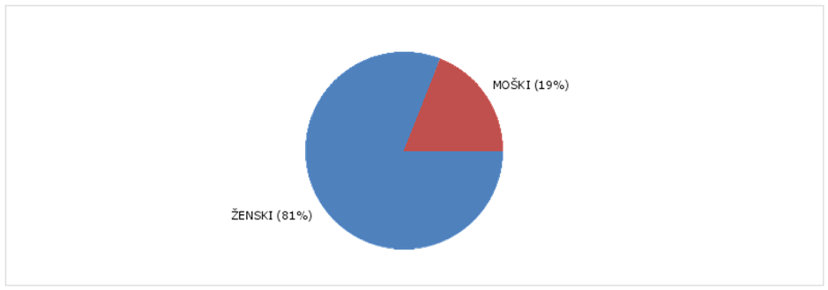
ANALIZA ANKETE

Slide 8
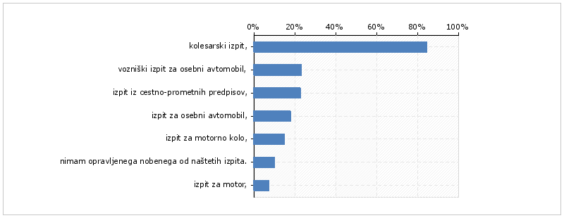
ANALIZA ANKETE
Imam opravljen (n = 168)
Poznam cestnoprometne predpise (oceni) (n = 168)

Slide 9
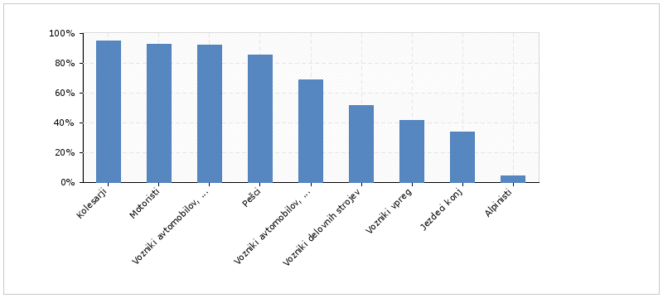
ANALIZA ANKETE
V kolikšni meri upoštevaš prometne predpise (oceni) (n = 163)
Kdo so udeleženci v prometu? (n = 163)

Slide 10
ANALIZA ANKETE
V tabeli so predstavljene nekatere trditve o pravilnem ravnanju v primeru prometne nesreče. IZRAZI SVOJO STOPNJO STRINJANJA S TRDITVAMI (n = 156)
Ali se strinjate, da je vožnja voznika, ki telefonira med vožnjo, enaka vožnji pod vplivom alkohola 0,38mg v litru izdihanega zraka? (n = 156)

Slide 11
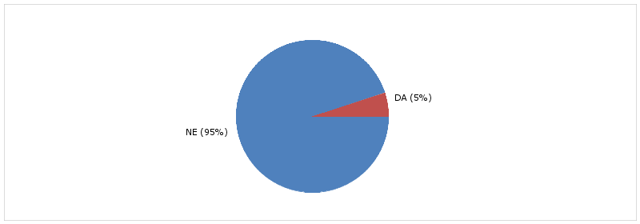
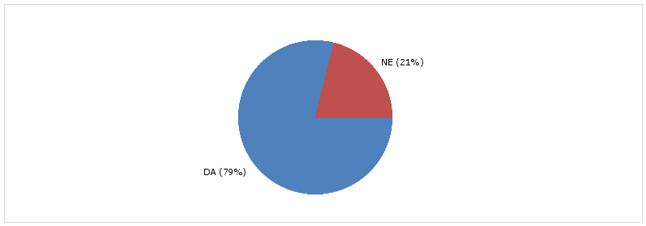
ANALIZA ANKETE
Ali ste kdaj povzročili prometno nesrečo? (n = 156)
Ali poznaš pravilno razvrščanje vozil ob zastoju na avtocesti? (n = 156)

Slide 12
OPRAVLJENE AKTIVNOSTI

Slide 13
LJUBLJANA
Kdaj? 24. 4. 2018
simulator delavnica (NERVteh d.o.o) uporaba mobilnih naprav med vožnjo
TEORETIČNI DEL:
o ravnanju v prometu ter odzivanju s čutili
PRAKTIČNI DEL:
poskus vožnje z uporabo mobilnega telefona in brez njega
analiza praktičnega dela s strokovnjakom o varni vožnji ter primerjava z osebo, ki ima opravljen vozniški izpit ter z osebo, ki izpita nima opravljenega

Slide 14
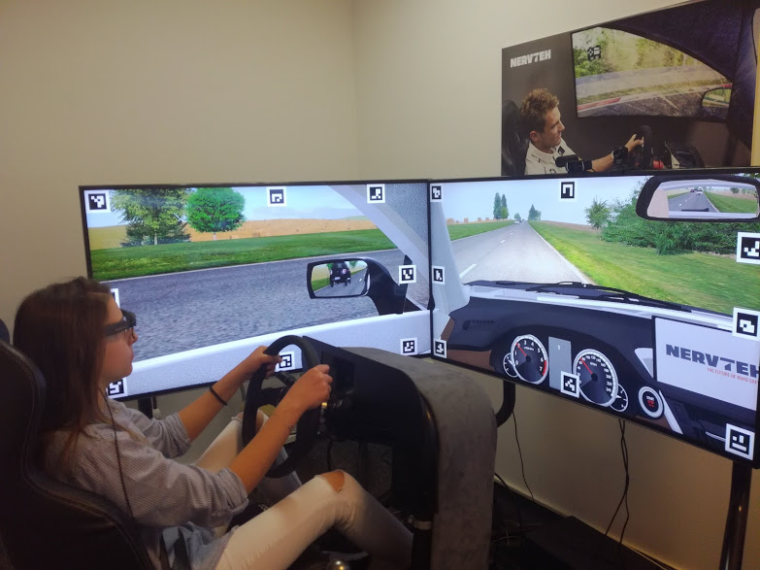
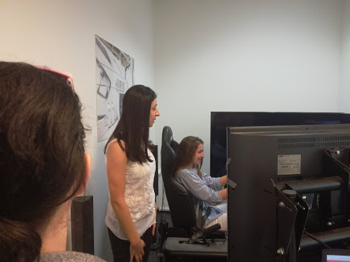
LJUBLJANA NERVteh d.o.o

Slide 15
VTISI
Lara:
Glede na to, da sama že delam vozniški izpit, mi je ta izkušnja prinesla več znanja.
Klara:
Bilo mi je zelo zanimivo, najbolj pa mi je v spominu ostala vožnja s simulatorjem vožnje.
Eva:
Ta delavnica mi je bila zelo všeč, saj ti prikaže vožnjo v takem pogledu kot je v realnosti, od slej pa bom še bolj previdna z uporabo mobilnega telefona med vožnjo.
Nadja:
Zanimivo, veliko novega znanja, odlična izkušnja tudi za voznico s prevoženimi več kot 200 000 km. Z eno besedo SUPER!

Slide 16
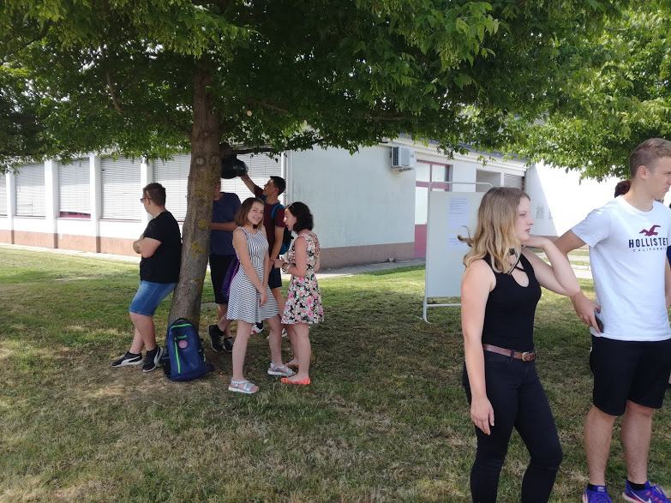
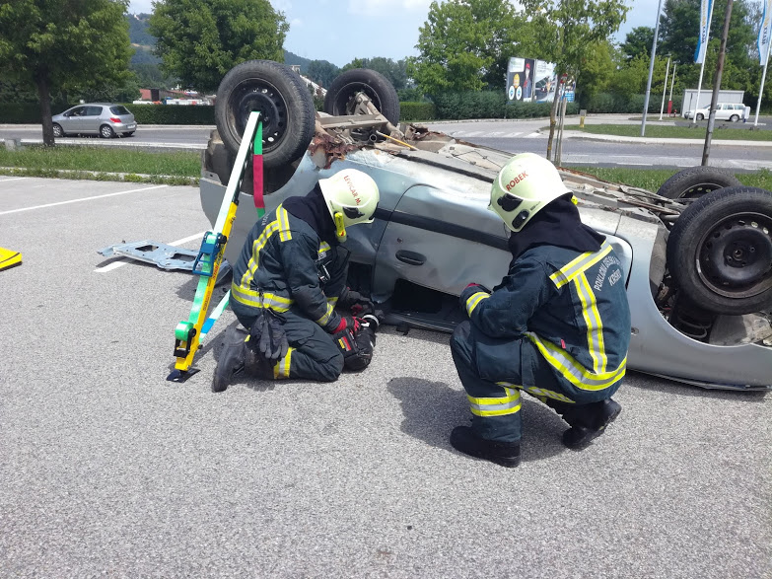
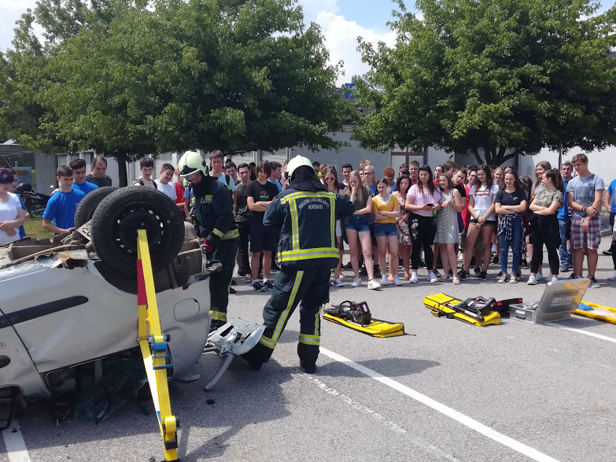
KRŠKO
Kdaj? 5. 6. 2018
Aktivnost 6 – regijski center na ŠC Krško-Sevnica
TEORETIČNI DEL:
predstavitev razreza avtomobila (gasilci)
predstavitev avtomobila po delih
predstavitev avtomobila na sončne celice
PRAKTIČNI DEL:
vožnja z motorjem po poligonu

Slide 17
DAN DEJAVNOSTI NA ETrŠ BREŽICE
Kdaj? 29. 11. 2018
Delavnice v okviru projekta DIJAKI DIJAKOM ZA VARNO MOBILNOST:
AGENCIJA ZA VARNOST PROMETA
AVTO MOTO ZVEZA SLOVENIJE
ZAVOD VOZIM
Aktivnosti ZAVODA VOZIM ŠE VEDNO VOZIM, VENDAR NE HODIM
Aktivnosti AMZS CENTER VARNE VOŽNJE VRANSKO

